Slide 1
Электрический ток в различных средах.

Slide 2
Электрическим током называют всякое упорядоченное движение электрических зарядов. Электрический ток может проходить через различные вещества при определенных условиях.
Условие возникновения электрического тока -наличие свободных зарядов, способных двигаться под действием электрического поля.

Slide 3
Металлы | Полупроводники | Вакуум | Газ | Жидкость
Носители
2. Способ образования носителей
3. Особенности протекания тока в среде
4. Применение в науке и технике

Slide 4
Электрический ток в металлах.
Вне электрического поля свободные электроны движутся хаотически, подобно молекулам идеального газа, а потому рассматриваются в классической электронной теории как электронный газ.
Электрический ток в металлах - это упорядоченное движение электронов.

Slide 5
Металлы | Полупроводники | Вакуум | Газ | Жидкость
Носители
Электроны
2. Способ образования носителей
Обобществление валентных электронов
3. Особенности протекания тока в среде
Сверхпроводимость
4. Применение в науке и технике
Провода, проводники, нагревательные элементы

Slide 6
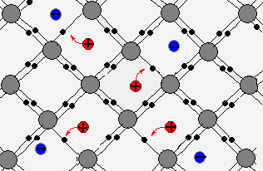
Электрический ток в полупроводниках.
Проводимость, обусловленную движением свободных электронов и равного им количества "дырок" в полупроводниковом кристалле без примесей, называют собственной проводимостью полупроводника.

Slide 7
Металлы | Полупроводники | Вакуум | Газ | Жидкость
Носители
Электроны | Электроны и дырки
2. Способ образования носителей
Обобществление валентных электронов | Разрыв ковалентных связей, внесение примеси
3. Особенности протекания тока в среде
Сверхпроводимость | Разнообразие приборов
4. Применение в науке и технике
Провода, проводники, нагревательные элементы | Диоды, транзисторы, микросхемы

Slide 8
Электрический ток в вакууме.
Энергию, большую или равную работе выхода, электроны могут получить при разогреве металла до высоких температур.
Испускание электронов из металлов при его нагревании называют термоэлектронной эмиссией.

Slide 9
Металлы | Полупроводники | Вакуум | Газ | Жидкость
Носители
Электроны | Электроны и дырки | Электроны
2. Способ образования носителей
Обобществление валентных электронов | Разрыв ковалентных связей, внесение примеси | Термоэлектронная эмиссия
3. Особенности протекания тока в среде
Сверхпроводимость | Разнообразие приборов | Скорость движения электронов велика
4. Применение в науке и технике
Провода, проводники, нагревательные элементы | Диоды, транзисторы, микросхемы | Электронно-лучевая трубка, кинескоп

Slide 10
Электрический ток в газах.
Для ионизации молекул необходимо затратить энергию - энергию ионизации, количество которой зависит от рода вещества.
Электрический ток в газах - это упорядоченное движение ионов и электронов под действием электрического поля.

Slide 11
Металлы | Полупроводники | Вакуум | Газ | Жидкость
Носители
Электроны | Электроны и дырки | Электроны | Ионы и электроны
2. Способ образования носителей
Обобществление валентных электронов | Разрыв ковалентных связей, внесение примеси | Термоэлектронная эмиссия | Ионизация и ударная ионизация
3. Особенности протекания тока в среде
Сверхпроводимость | Разнообразие приборов | Скорость движения электронов велика | Самостоятельный и несамостоят. разряды, плазма
4. Применение в науке и технике
Провода, проводники, нагревательные элементы | Диоды, транзисторы, микросхемы | Электронно-лучевая трубка, кинескоп | Коронный,искровой, дуговой и тлеющий разряды

Slide 12
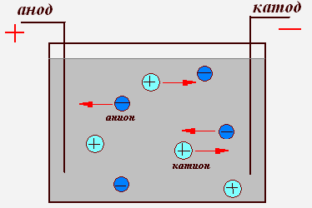
Электрический ток в жидкостях(растворах и расплавах электролитов).
Явление распада молекул солей, щелочей и кислот в воде на ионы противоположных знаков называют электролитической диссоциацией.

Slide 13
электрический ток в растворах (расплавах) электролитов - это направленное перемещение ионов обоих знаков в противоположных направлениях.
Прохождение электрического тока через раствор электролита всегда сопровождается выделением на электродах веществ, входящих в его состав. Это явление называют электролизом.

Slide 14
Металлы | Полупроводники | Вакуум | Газ | Жидкость
Носители
Электроны | Электроны и дырки | Электроны | Ионы и электроны | Ионы
2. Способ образования носителей
Обобществление валентных электронов | Разрыв ковалентных связей, внесение примеси | Термоэлектронная эмиссия | Ионизация и ударная ионизация | Электролитическая диссоциация
3. Особенности протекания тока в среде
Сверхпроводимость | Разнообразие приборов | Скорость движения электронов велика | Самостоятельный и несамостоят. разряды, плазма | Перенос вещества
4. Применение в науке и технике
Провода, проводники, нагревательные элементы | Диоды, транзисторы, микросхемы | Электронно-лучевая трубка, кинескоп | Коронный,искровой, дуговой и тлеющий разряды | Получение Al,гальваностегия, рафинирование меди

